Slide 1


Slide 2
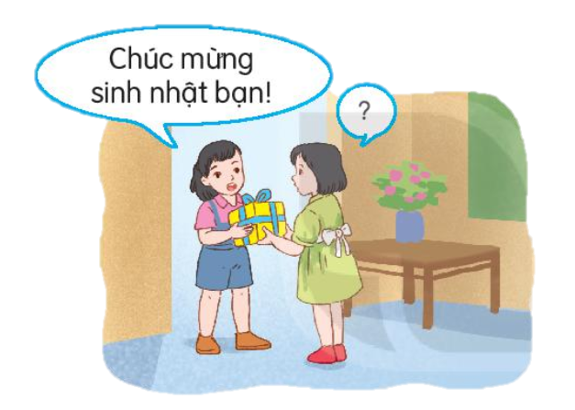
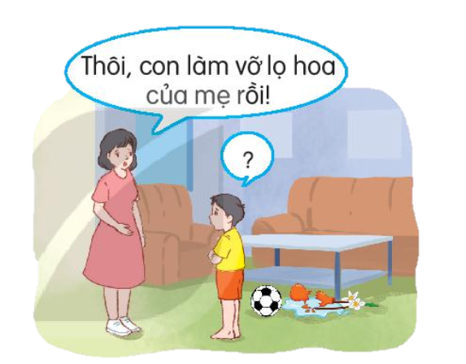
Quan sát tranh
Em nói lời đáp thế nào trong những tình huống sau?

Slide 3
Đọc CẢM ƠN ANH HÀ MÃ
Luyện đọc
Tìm hiểu bài
- Hươu
- Hà mã
- Phật ý
- Xin lỗi
- Lịch sự

Slide 4


- Cô kia, về làng đi lối nào?
- Cô kia,/ về làng đi lối nào?//

Slide 5
Dê rủ cún vào rừng chơi, khi quay về thì bị lạc đường. Gặp cô hươu, dê hỏi:
- Cô kia, về làng đi lối nào?
- Không biết. - Hươu lắc đầu, bỏ đi.
1
Notes:
- Giọng của dê con không lịch sự, hách dịch
- Giọng hươu khó chịu, lạnh lùng

Slide 6
- Phật ý: không hài lòng.
- Lịch sự (nghĩa trong bài): lễ phép.

Slide 7
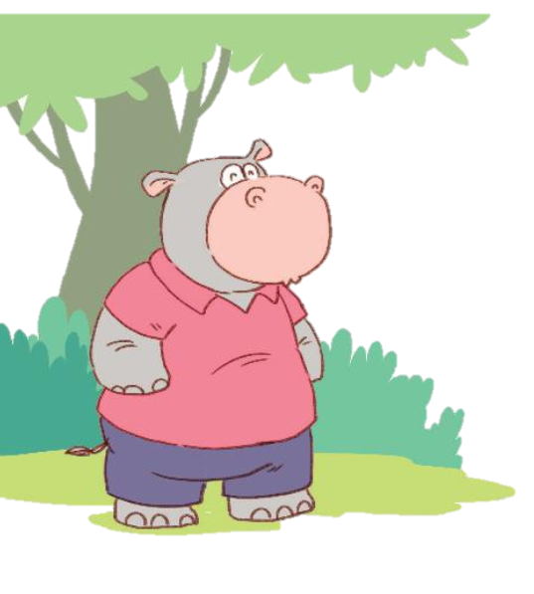
- Chào anh hà mã, anh giúp bọn em qua sông được không ạ?
- Chào anh hà mã,/ anh giúp bọn em qua sông được không ạ?//

